Slide 1
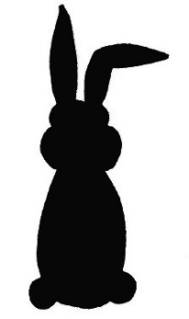
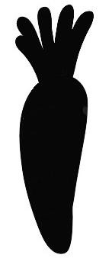
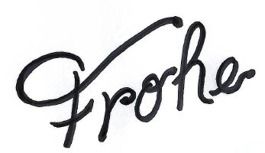
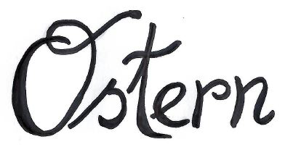
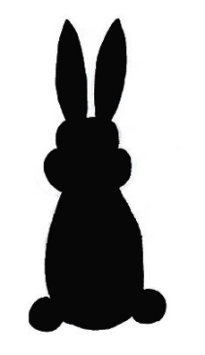
DIY: Vorlagen „Ostern“ für eine Lichtbox
Du brauchst:
- dickere Folie (zB Overhead-Folie)
- schwarzen Filzer (permanent)
- Cutter und Lineal oder Schere
Ich habe die Maße mal übertragen, die Lichtbox- Letter haben meist das Maß 3,5cm x 6,5cm
Einfach das Blatt mit Vergrößerung 115% ausdrucken, unter die Folie legen, die Figuren
mit schwarzem Filzer nachzeichnen, Letter ausschneiden, dekorieren und fertig!
Schöne Ostern! Gruss,
lebenundgeniessenblog

